Slide 1
第四章 电容式传感器
4.1
基本工作原理、结构及特性
4.2
测量电路
1.2
4.3
误差分析
4.4
电容式传感器的医学应用

Slide 2
第一节 基本工作原理、结构及特性
电容式传感器的原理：
以电容器为敏感元件，将机械位移量转换为电容量变化的传感器称为电容式传感器。
特点：
结构简单、高分辨力、可非接触测量，并能在高温、辐射和强烈振动等恶劣条件下工作，这是它的独特优点。

Slide 3
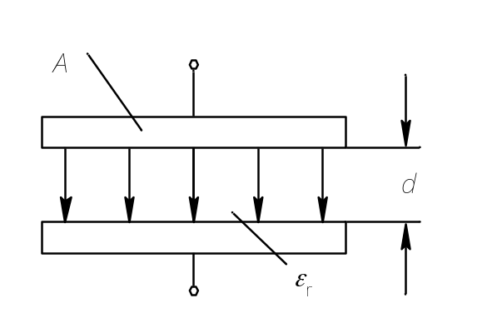
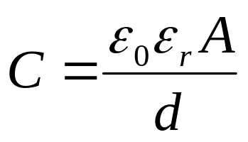
  在忽略边缘效应的情况下，平板电容器的
  电容量为
  ε₀—真空的介电常数，值为8.854×10⁻¹²F/m；
  ε_{r}—极板间介质的相对介电常数，在空气中，值为1；
  A—极板的遮盖面积(m²)；
  d—两平行极板间的距离(m)。
  上式表明，当被测量d、A或ε_{r}发生变化时，会引起电容的变化。如果保持其中的两个参数不变，而仅改变另一个参数，就可把该参数的变化变换为单一电容量的变化，再通过配套的测量电路，将电容的变化转换为电信号输出。

Slide 4
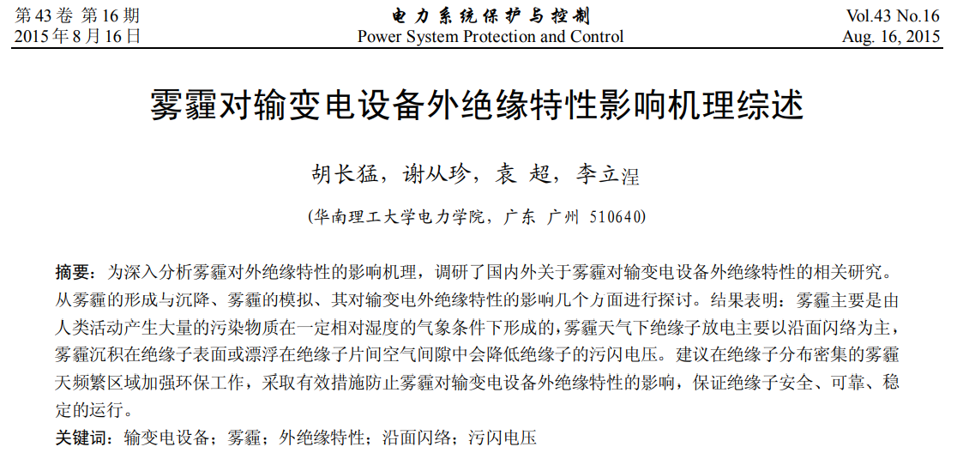
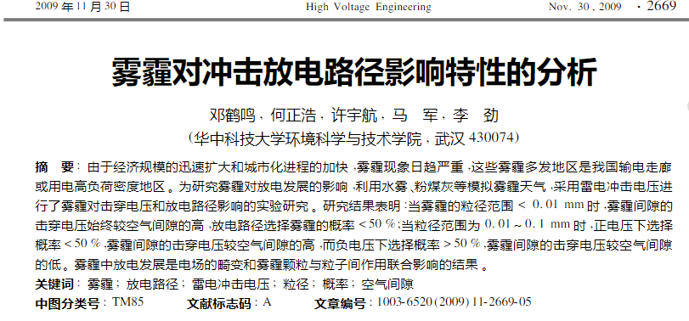

Slide 5
介质
变化型
电容式
传感器
极距
变化型
面积
变化型

Slide 6
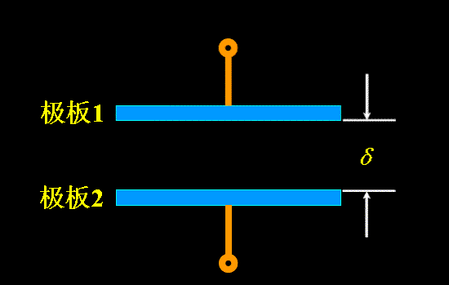
一 极距变化型传感器
极距变化示意图

Slide 7
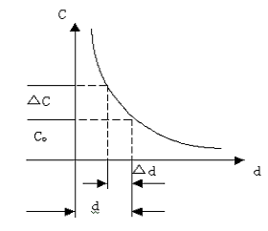
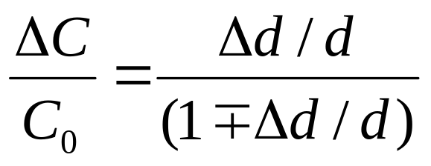
变极距电容传感器输出特性C=f(d)是非线性的,为双曲线函数关系

Slide 8

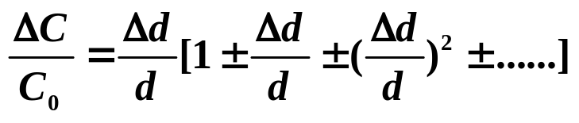
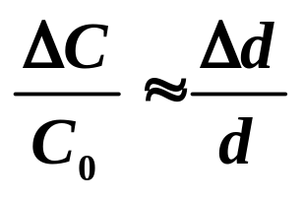
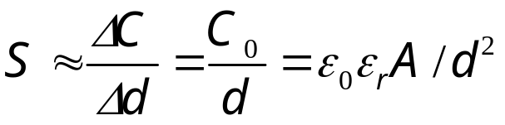
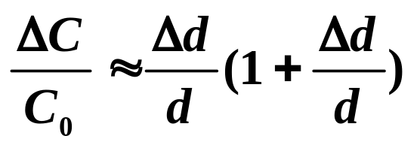
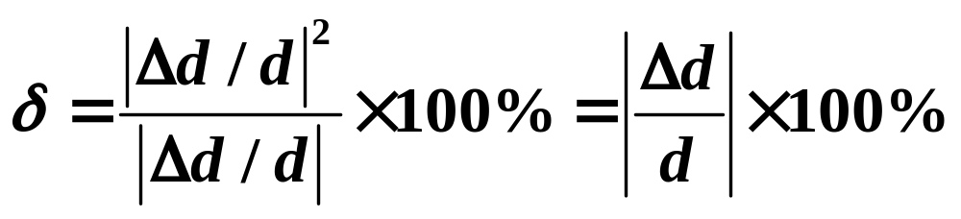
灵敏度：
若仅保留一次项：
保留一次、二次项：
其相对非线性误差

Slide 9
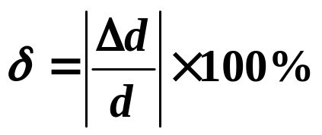
灵敏度：
非线性误差
① 变极距型电容传感器在Δd/d很小时,才有近似线性输出,因此,适用于微米(μm)级位移测量。
② 传感器的灵敏度S与初始极距d的平方成反比,故可采用减小d的办法来提高灵敏度,但又影响线性。在设计时采用折中办法解决,例如电容式压力传感器,取d=0.1～0.2mm,C₀在20～100PF之间,由于分辨力极高,可测小至0.01μm的位移。
③ 为了克服非线性和提高灵敏度之间的矛盾,可采用差动式结构。

Slide 10
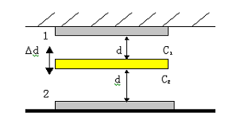


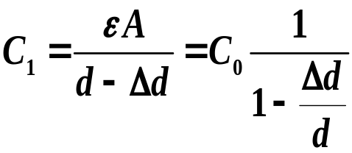
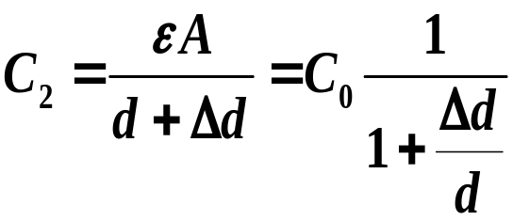
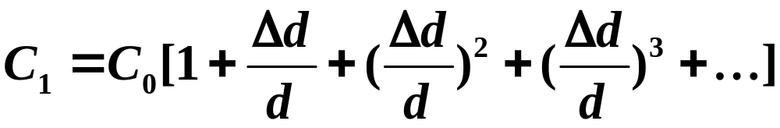
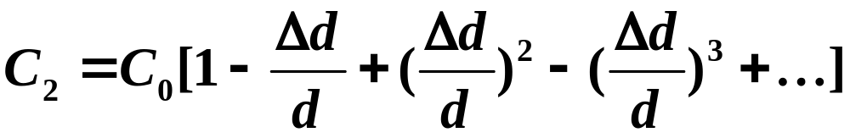
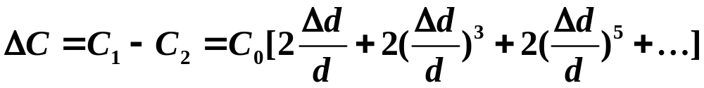
动极板置于两定极板之间，初始位置时，d₁＝d₂＝d，两边初始电容相等。当动板向上移△ d 时，两边极距变化为:
按级数展开：
电容总的变化量为：

Slide 11
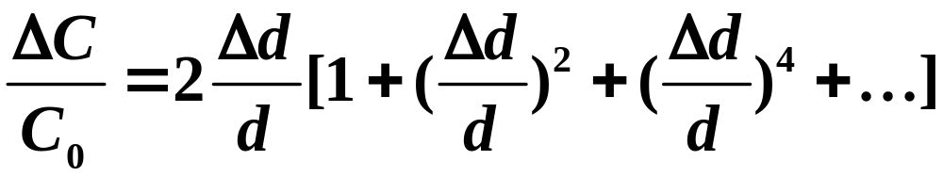
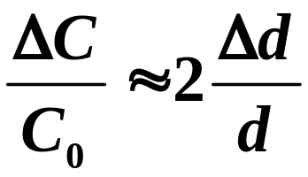
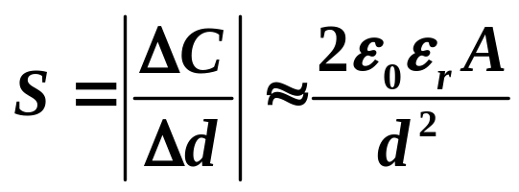
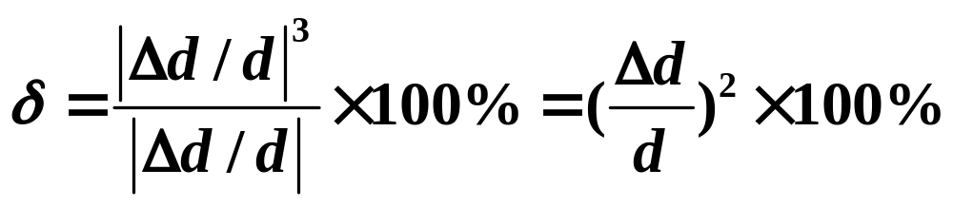
电容值相对变化量为
忽略高次项，则
灵敏度
其相对非线性误差
结论：差动式结构灵敏度提高了一倍，非线性误差按平方关系减少。

Slide 12



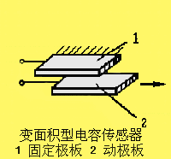
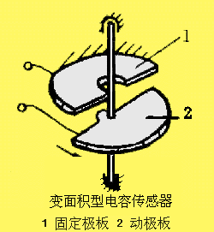
二 变面积型电容传感器
角位移型
变化极板的
有效面积

Slide 13
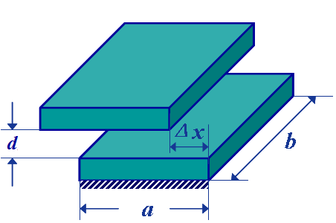
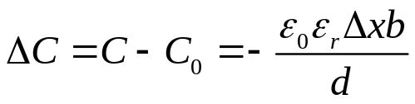
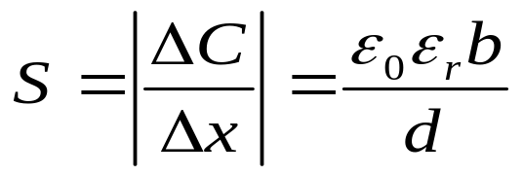
设两矩形极板间覆盖面积为S，当动极板移动△X，则面积S发生变化，电容量也改变。
输出：
灵敏度：
①变面积式电容传感器输出是线性（与线位移角位移均成线性关系）的，灵敏度为一常数；
② 增大介电常数、极板边长b或减小极板间距d，都可以提高传感器的灵敏度；
③ 极板宽度a的大小不影响灵敏度，但不能太小，否则边缘电场影响增大，非线性将增大；
④ △X变化不能太大，否则边缘效应会使传感器特性产生非线性变化；
⑤变面积型电容传感器与变极距型相比，其灵敏度较低；因其量程不受线性范围的限制，量程大，适合测量较大的线位移（cm级）和角位移（几十度）。

Slide 14
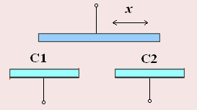
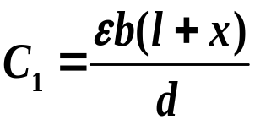

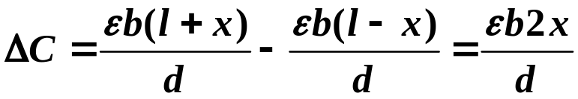
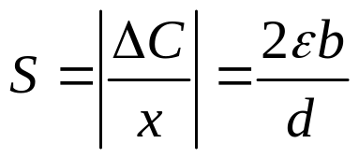
为了提高灵敏度和克服极板的边缘效应，改善非线性。可采用差动式变面积型传感器。
该传感器有三个极板，上面的为可动电极，也是公共电极，它与两个固定电极分别构成电容 C₁ 和 C₂，当可动电极向右（或向左）移动时，电容C₁减小（或增加），而电容C₂增
加（或减小），差动输出，
提高了灵敏度，非线性得
到改善。

Slide 15
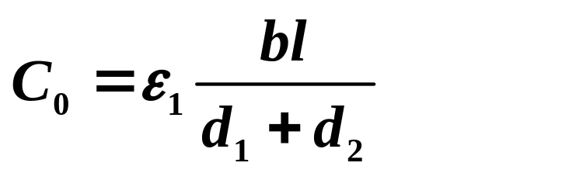
三 变介质型电容传感器
C_{A}
C_{B}
平板形线位移传感器
ε₂
d₁
ε₁
C_{A}
C_{B}
C
d₂
x
l
线位移传感器
线位移传感器等效电路
设极板宽度为b，板间无介质ε₂ 时，传感器的电容量为：

Slide 16
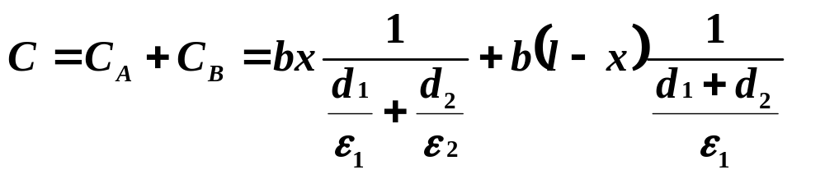
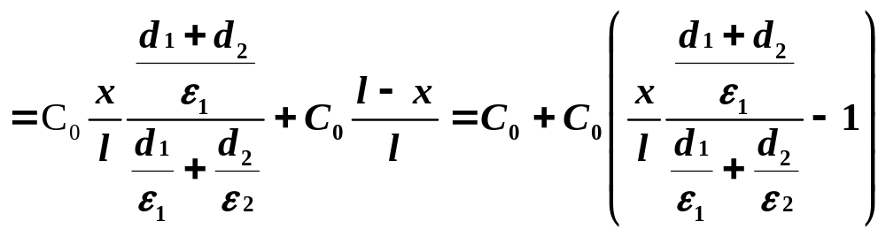
C_{A}
C_{B}
ε₂
d₁
ε₁
平板形线位移传感器
d₂
x
插入介质ε₂ 后的电容量为：
l

Slide 17
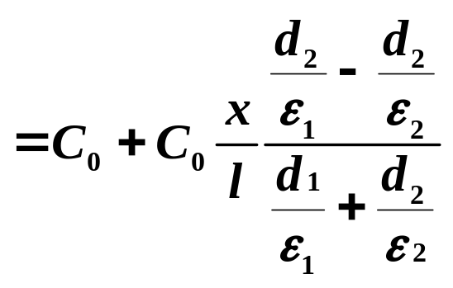
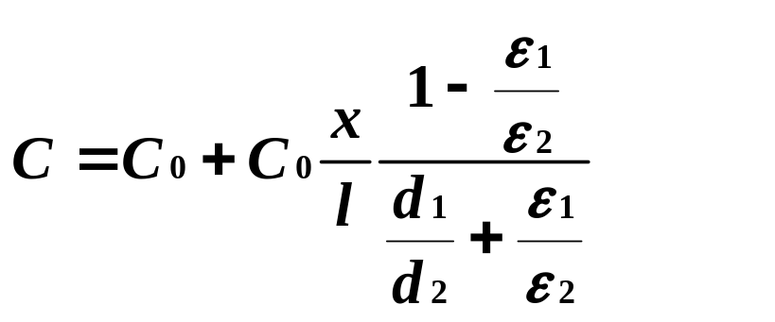
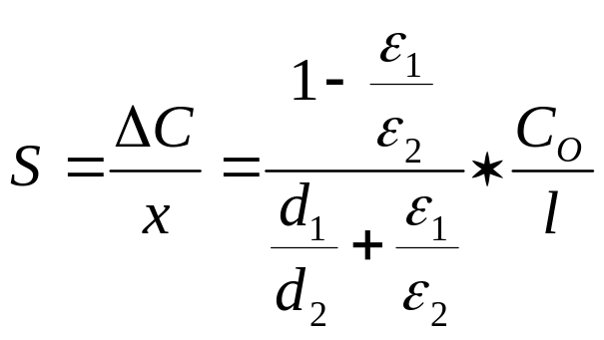
平板形线位移传感器
所以
电容大小与介质块移入距离x成线性关系。
灵敏度

Slide 18
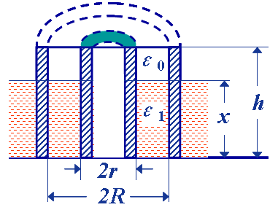
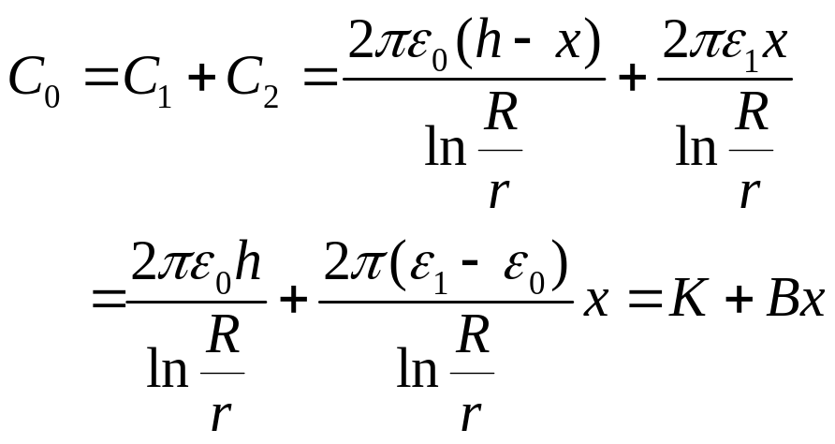
被测液体的液面在电容式传感器元件的两同心同柱型电极间变化时，引起极间不同介电常数的高度发生变化，导致电容的改变。
电容式液面计
ε1－液体介质介电常数；
ε0－空气中介电常数（F/m）；
h－电极板总长度（m）；
r－内电极板外径（m）；
R－外电极板内径（m）；
x－液面高度（m）。
可见，输出电容C与液面高度 x
成线性关系。
液面高度

Slide 19
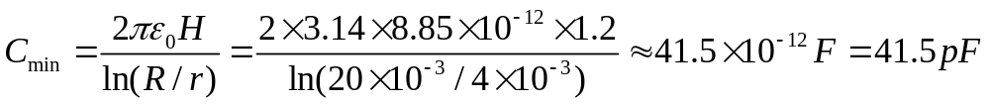
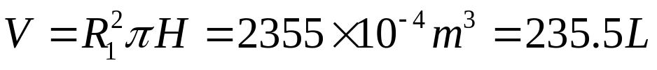
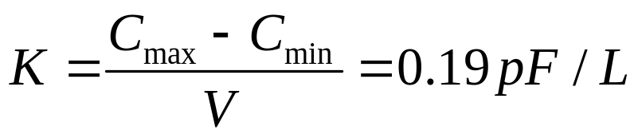
例：置于某储存罐的电容式液位传感器由半径为20mm和4mm的两个同心圆柱体组成，并与储存罐等高。储存罐也是圆柱形，半径为25cm，高为1.2m，被储存液体的ε_{r}=2.1。试计算传感器的最小电容和最大电容以及传感器用在该储存罐内的灵敏度。
电容式液面计
解：当被测液位为零时，传感器电容最小，即有
同理，当被测液位高度最大，即h=H=1.2m时传感器电容最大，即有
储存罐的容积为
故传感器的灵敏度为

Slide 20
第二节 电容式传感器的测量电路
将微小的输出电容转换成与其值成正比的电压、电流或频率信号等，便于处理。
调幅测量电路----用被测量调制电路中输出量幅度的电路。
调频测量电路----用被测量调制电路中输出量频率的电路。
脉冲调制测量电路---- 用被测量调制电路中脉冲输出量的电路。

Slide 21
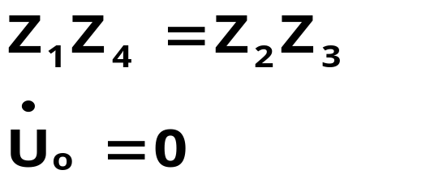
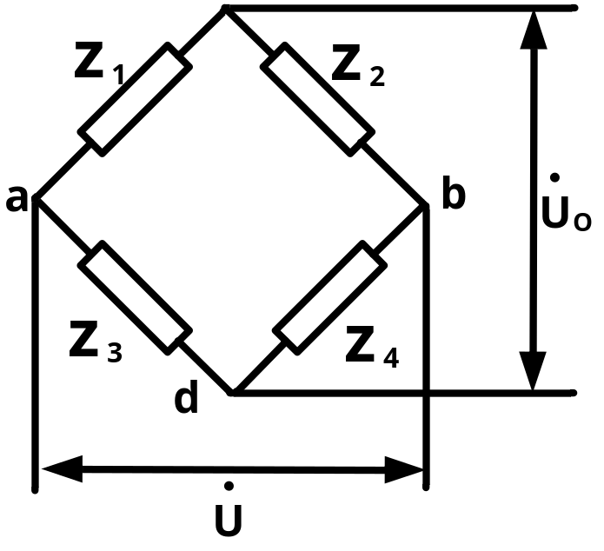
调幅测量电路
(一) 交流电桥测量电路
交流电桥
平衡条件
若将电桥的平衡条件用复数的指数形式表示
|Z₁|e^{jφ1}·|Z₄|e^{jφ4}=|Z₂|e^{jφ2}·|Z₃|e^{jφ3}
|Z₁Z₄|=|Z₂Z₃|
φ₁+φ₄=φ₂+φ₃
根据复数相等的条件
如果相邻两臂接入纯电阻，则另外相邻两臂也必须接入相同性质的阻抗。
如果相对桥臂接入纯电阻，则另外相对两桥臂必须为异性阻抗。

Slide 22
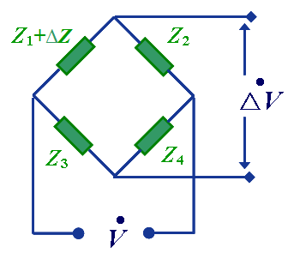

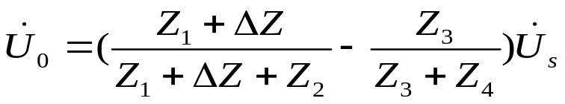
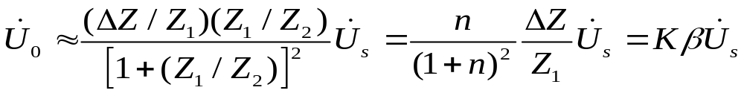
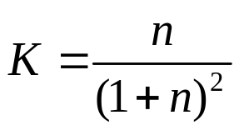
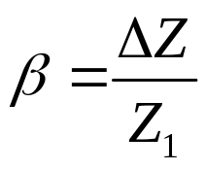
电桥初始处于平衡状态，且输出端开路，有
当被测量变化时，将引起阻抗Z₁变化ΔZ，于是电桥失去平衡，输出电压为
将电桥平衡条件Z₁Z₄=Z₂Z₃代入，设桥臂比Z₁/Z₂=n，并考虑到ΔZ《Z，得
—电桥的桥臂系数
—传感器阻抗相对变化率

Slide 23




对于电容式传感器，Z₁为容抗，则有
电容式传感器阻抗相对变化率是一个实数，与ΔC近似成线性关系。
而桥臂比
式中是 桥臂比n的模； 是桥臂比n的相角。所以，桥臂比n是一个复数，是信号频率的函数。

Slide 24






桥臂系数K为复数，表示为 。整理得K的模和相角为
当a=1时，|K|为最大值K_{m}，K_{m}随着θ而变化；
θ=0 °时，K_{m}=0.25，输出电压与电源电压同相位；
θ=±90 °时，K_{m}=0.5，输出电压相对电源电压发生90°相移；
θ=±180 °时，K_{m}=∞，电桥发生振荡，输出电压趋于无限大。

Slide 25



(二) 变压器式测量电路
当R_{L}→∞时

Slide 26




若在该电路中接入的电容式传感器是变间距型，则
结论：当放大器输入阻抗极大时，电桥的输出电压与输入量成线性。
代入，得
① 必须接成差动形式使用；
② 电桥的交流激励源的幅值和频率要稳定；
③ 要求后续电路输入阻抗无限大。
④通过相敏检波和滤波器来判断输入信号极性
若在该电路中接入的电容式传感器是变面积型，则
代入，得

Slide 27




(三) 运算放大器测量电路
C为传感器电容，它跨接在高增益运算放大器的输入端和输出端之间。放大器的输入阻抗很高(Z_{i}→∞)，因此可视作理想运算放大器。C₀为一固定电容
整理得
如果传感器的电容由平行板构成，
则

Slide 28
可见运算放大器的输出电压与动极板的板间距离成正比。运算放大器电路解决了单个变极距型电容传感器的非线性问题。
上式是在运算放大器的放大倍数和输入阻抗无限大的条件下得出的，实际上该测量电路仍然存在一定的非线性。

Slide 29


第三节 电容式传感器的误差分析
一 等效电路
电容器的各种损耗、电场边缘效应、寄生与分布电容等因素不可忽略。
图中C为传感器电容，
Rp为损耗并联电阻，它包含极板间漏电和介质损耗；
Rs为引线、极板、金属支座等引起的的串联损耗电阻；
Ls为电流回路的总电感；
Cp为寄生电容，分析可视为含于传感器电容C中。
等效阻抗

Slide 30



由于传感器并联电阻R_{p}一般都很大， R_{s}又相对较小，
1/jωC_{e}
0
1/ωC
因而简化后可得等效电容
则电容的实际相对变化量为
在这种情况下，每当改变激励频率或者更换传输电缆时都必须对测量系统重新进行标定。

Slide 31


二、边缘效应
边缘效应：电容器两极板间的电场线中间部分是均匀的，到了边缘会发生弯曲。
这时，对极板半径为r的变极距型电容传感器，其电容值应按下式计算：
为了克服边缘效应，应尽量增大前一项，减小后一项。增大前项，意味着增大极板面积，减小极板间距；
减小后项，意味着极板厚度要尽量小于极板间距。

Slide 32

边缘效应不仅使电容传感器的灵敏度降低，而且使非线性增加。为了消除边缘效应的影响，可以采用带有等势环（保护环）的结构。
保护环与定极板同心、电气上绝缘且间隙越小越好，同时始终保持等电位，以保证中间工作区得到均匀的场强分布，从而克服边缘效应的影响。
为减小极板厚度，往往不用
整块金属板做极板，而用石
英或陶瓷等非金属材料，蒸
涂一薄层金属作为极板。

Slide 33
三、寄生与分布电容
电容式传感器由于受结构与尺寸的限制，其电容量都很小(几pF到几十pF)，因此极易受外界干扰，尤其是受大于它几倍、几十倍的、且具有随机性的电缆寄生电容的干扰。消灭寄生电容影响，是电容式传感器使用的关键。
消除寄生与分布电容的影响，一是可从改善传感器结构和尺寸下手，即增加初始电容值，使寄生与分布电容对传感器的影响减小。二是使用各种屏蔽技术。

Slide 34


四、环境温度
传感器各部件材料线膨胀系数不匹配的情况下，当环境温度变化时，传感器的输出相对被测输入量的函数关系就会改变，从而产生较大的温度误差。
设一变极距型电容式传感器，设固定极板厚度为h，线胀系数为a_{h}；绝缘件厚度为b，线胀系数为a_{b}；可动板至绝缘层底部的壳体长为L，线胀系数为a_{L}。
当环境温度为t时，极板间距为d=L-b-h。
当环境温度变化Δt时，极板间距变为d_{t}，有

Slide 35



由于温度变化而引起的电容量相对误差为
消除由温度变化而引起的电容相对误差的条件为
将d=L-b-h带入，整理得
在设计电容式传感器时，应首先根据根据合理的初始电容决定极板间隙d，然后再根据材料的线胀系数a_{h}、a_{b}、a_{L}，适当地选择b和h，就可消除由环境温度变化而引起的电容量相对误差。

Slide 36
第四节 电容式传感器的应用
电容式血压传感器
直流极化型电容式传感器及呼吸测量
电容式传感器用于湿度测量
电容式阵列触觉传感器——生物识别技术

Slide 37

一 电容式血压传感器
测量血压用的电容式传感器：膜片,基座,腔室。腔室通过排气孔接通到大气。膜片上有两个电极，圆形的为工作电极，与公共电极组成敏感电容Cs；环形的为参比电极，与公共电极组成参比电容C_{R}。等效为两个电容串联排列。

Slide 38



工作原理
变极距式电容传感器
采用运算放大器式测量电路
为了调节零点，用电位器W
调节W，使输出为零。
被测血压P通过导液管均匀作用在膜片上时,膜片挠曲变形,敏感电容Cs表示式:
初始时刻压力为零,桥路平衡,输出电压Uo为零。
测量时,在血压P作用下,膜片挠曲变形使敏感电容C_{S}增大,导致桥路不平衡,于是输出电压Uo为:
被测压力与输出电压成正比,输出特性呈线性

Slide 39

二、直流极化型电容式传感器及呼吸测量
当参比光束和测量光束射入到左右两边接收室后，被接收室的气体所吸收，使气体温度升高，室内压强增加。
若参比光束和测量光束取自同一光源，则两边室内压强相等，可动电极将维持在平衡位置。
若被测气体浓度增加，则测量光束的入射量减少，导致测量室内气体吸收能量少于参比室吸收能量，而使两室压强不相等，可动电极发生位移，从而改变电容量。

Slide 40




直流极化型电容传感器
当R→∞时，
即输出电压与的变化与位移的变化成正比。
当R→0时，
即回路电流与的变化与电容可动板移动速度成正比。

Slide 41
压差式呼吸传感器
它是利用在一定形状的管道中气体的压力降落与流速的依从关系来测定流量的。这种压差式呼吸传感器通常由流量变换器和压差变换器两个部分组成，前者将流速与压差进行一次变换，即将流速转变成相应的压力差，后者将此压差信号转变成电信号送入二次仪表。

Slide 42

流量变换器：流速—压差的变换
Notes:
将流速转变成相应的压力信号的方法很多，其基本的原理都是来自流体力学中的Bernoulli方程。图5-
46是节流孔板流量变换器的原理图。在水平管道内安装有使管道横截面积减小的节流机构，设流体通过
节流孔时为稳流，且流体不被压缩，则可得到下列的方程：

Slide 43

压差变换器：压差—电信号的变换
Notes:
压差信号的变换常用的传感器为电容式或差动变压器式传感器。图5—47
所示是两种常用的差压传感器，其中图(a)所示为电容式差压传感器；图(b)所示
为差动变压器式差压传感器。它们都有两个压力腔I和II，中间用高灵敏度的弹性薄膜分隔开来。压力差造成膜片的移动，从而造成电容或电感的差动变化，通过电桥电路就可以识别出相应的电信号。

Slide 44

三 湿度测量
湿敏电容一般用高分子薄膜电容制成的，常用的高分子材料有聚苯乙烯、聚酰亚胺、酪酸醋酸纤维等。
HM1500湿度传感器
当环境湿度发生改变时，湿敏电容的介电常数发生变化，使其电容量也发生变化，其电容变化量与相对湿度成正比。

Slide 45
四 知识讲座——生物识别技术
在日常生活中，往往会出现这样一些情况：钥匙丢了，进不了门；密码忘了，无法在ATM机上取钱；电脑中的重要资料被他人非法复制了；手机被他人盗用……，这些都给我们造成了很大的麻烦甚至损失，以上这一切都与身份识别有关。
目前，身份识别所采用的方法主要有：根据人们所持有的物品如钥匙、证件、卡等；或人们所知道的内容如密码和口令等来确定其身份。但物品可能丢失和复制，内容容易遗忘和泄露 。

Slide 46
生物识别技术，如指纹识别或者虹膜识别，在侦探电影中破案人员依靠现场指纹进行罪犯确认、用指纹代替密码开启保险箱、依靠眼睛对着一个小摄像机来取代钥匙开门等等。这就是被比尔·盖茨称之为21世纪最重要的应用技术之一的生物识别技术，它正在步入我们的生活中。
生物识别是依靠人体的身体特征来进行身份验证的一种解决方案。这些身体特征包括指纹、声音、面部、骨架、视网膜、虹膜和DNA等人体的生物特征，以及签名的动作、行走的步态、击打键盘的力度等个人的行为特征。现在开发和研究中的还有通过静脉、耳朵形状、按键节奏、身体气味等的识别技术。
生物识别的技术核心在于如何获取这些生物特征，并将其转换为数字信息，存储于计算机中，利用可靠的匹配算法来完成验证与识别个人身份的过程。

Slide 47
关于指纹识别
发展
19世纪初，科学研究发现了指纹的两个重要特征，一是两个不同手指的指纹纹脊的式样不同，二是指纹纹脊的式样终生不改变。
这个研究成果使得指纹在犯罪鉴别中得以正式应用，1896年阿根廷首次应用，然后是1901年的苏格兰，20世纪初其他国家也相继应用到犯罪鉴别中。
20世纪60年代，由于计算机可以有效地处理图形，人们开始着手研究利用计算机来处理指纹。从那时起，自动指纹识别系统（AFIS）在法律实施方面的研究和应用在世界许多国家展开。

Slide 48

关于指纹及其特征
人从胎儿四个月大就形成指纹,指纹特性相当固定，不会随着人的年龄的增长、或身体健康程度的变化而变化。如果手指受伤损及真皮组织导致指纹受到破坏，受损面也会很快愈合、复原。
如果严重创伤有可能导致指纹识别器无法匹配比对。因此建议每只手至少注册1个手指。
每人的十指指纹都不相同，每个指纹一般都有70-150个基本特征点，在两枚指纹中只要有12-13个特征点吻合，即可认定为同一指纹。而以此找出两枚完全一样的指纹需要120年，人类人口按60亿计算，大概需要300年才可能出现重复的指纹。因此，想找到两个完全相同的指纹几乎是不可能的。

Slide 49
指纹识别
指纹识别经过几个阶段：读取指纹、提取特征、保存数据和比对确认。
1、通过指纹识别器的读取设备读取指纹图象。在获取指纹图象之后，识别芯片对图象进行初步处理，使之更加清晰可辨。
2、特征提取
得到一幅指纹图像后，需要对图像特征进行提取、分析，指纹基本特征就是如脊、谷和终点、分叉点或分歧点。平均每个指纹都有几个独一无二可测量的特征点，每个特征点都有大约七个特征。
3、比对和匹配
当指纹图像的特征值被提取后，就可依照特征值与数据库中存储的指纹进行比对和匹配。如何对于残缺图像进行匹配以及伤疤等处理都要依赖于算法技术。尽管指纹只是人体皮肤的一小部分，但需识别的数据量很大，对数据进行比对也不是简单的等与不等，而是使用需要进行大量运算的模糊匹配算法。

Slide 50
指纹采集技术主要有光学采集、半导体采集、超声波采集。
半导体指纹采集技术 精确、体积小、功耗低
(1) 半导体压感式传感器
其表面的顶层是具有弹性的压感介质材料,它们依照指纹的外表地形(凹凸)转化为相应的电子信号,并进一步产生具有灰度级的指纹图像。
(2) 半导体温度感应传感器
它通过感应压在设备上的脊和远离设备的谷温度的不同就可以获得指纹图像。
(3) 硅电容指纹图像传感器
最常见的半导体指纹传感器。在半导体金属阵列上能结合大约100,000个电容传感器,其外面是绝缘的表面。
传感器阵列的每一点是一个金属电极,充当电容器的一极,按在传感面上的手指头的对应点则作为另一极,传感面形成两极之间的介电层。由于指纹的脊和谷相对于另一极之间的距离不同(纹路深浅的存在),导致硅表面电容阵列的各个电容值不同,测量并记录各点的电容值,就可以获得具有灰度级的指纹图像。

Slide 51

指纹识别系统的电容传感器发出电子信号，电子信号将穿过手指的表面和死性皮肤层，直达手指皮肤的活体层(真皮层)，直接读取指纹图案。由于深入真皮层，传感器能够捕获更多真实数据，不易受手指表面尘污的影响，提高辨识准确率，有效防止辨识错误。

Slide 52
指纹识别系统的应用
指纹识别的汽车：
西门子公司研制出了有指纹识别技术的汽车，采用了此项技术的汽车不仅门锁装置不再需要钥匙，同时还具有根据指纹及预储的信息，自动调整汽车驾驶员的座椅高度、前后距离，各个反光镜位置及自动接通车载电话等功能。
随着计算机与通信网络的蓬勃发展,电子商务的不断推广应用,安全方便的指纹识别系统现已广泛应用于桌面电脑、笔记本电脑、ATM提款机、蜂窝电话、考勤系统、门禁控制以及Internet 电子商务安全系统,遍及银行、保险、边防检查、医疗卫生及网络接入等各个领域。作为自动指纹识别系统关键部分的指纹图像采集设备也随之得到了更大的发展。

Slide 53

产品：
西门子推出的“ID Mouse” 鼠标。鼠标上端安有指尖传感器，一旦指纹被识别，使用者就可以启动PC的操作系统。如果长时间不动鼠标，它将自动启动屏幕保护程序，直到使用者再次触摸ID 鼠标为止。这个鼠标在0.25平方英寸的触摸芯片上有65000个传感系统，可捕捉指纹的细节。该系统非常灵敏，甚至用户的手有伤口它都能准确的辨别出来。

Slide 54

最早的指纹识别手机是98年西门子推出的SL10手机，其将“Fingertip”指纹辨认技术移植在SL10上作模拟试用。手机机身前面及后面都装一跟SIM卡大小相似的金属指纹感应器。
机主除可预先输入本身的指纹样本，更可加入最多59个其他使用者的指纹。而"其他使用者"须经机主指纹作授权，方能将指纹记录在案，并且每位用家都有个别的使用权限。此外，每个使用者最多可储存10只手指指纹，每只手指最多可储存60个指纹样本。现在，西门子指纹手机的在细小如SIM卡指纹感应器上集成了六万五千个微型感应器，侦察指纹速度可达每秒百分之一毫米。

Slide 55
韩国的Pass 21公司以三星的SGH-A100样本机，成功示范了一次指纹手机的转帐服务。该手机暂定名为Pass-Phone，以指纹代替传统的数字密码，在手机上作银行转帐。此外，手机更可凭指纹认证，上网作购物及收发电子邮件的通行许可，防止黑客攻击。
三菱也宣布推出指纹手机。手机内同样装有金属感应器式的指纹辨认装置，相比旧式的密码或IC卡辨认率，指纹辨认的错误机率不到0.1%。
法国Sagem也在2000年展出一款指纹手机，名为MC 959 ID，在电池背面装嵌有指纹感应器。

Slide 56



指纹识别的笔记本电脑
用户在操作系统安装之初输入指纹信息，并将其与具体个人登录信息和密码相关联。当系统建立好匹配信息之后，指纹识别数据库开始生效。在使用电脑登录个人账户时，用户只需将手指在指纹识别器上刷一下，就可以轻松、高效通过验证。

Slide 57


不同的厂商会采用不同的算法，有的算法把节点和方向信息组合，也有的算法处理整幅指纹图像。这就是各个厂商安全技术的实力成分了。
最后，通过模糊比较的方法，把两个指纹的模板进行比较，计算出它们的相似程度，最终得到两个指纹的匹配结果。

Slide 58



指纹保险箱
指纹锁
指纹IC卡识别器

Slide 59

其它的生物识别技术产品
虹膜识别系统美国NCR公司制造的“明星”终端机。进入工作间，把双脚放到带有压力传感器的脚踏板上，让系统仔细观察好自己的眼睛。一旦发现你的虹膜与所存储的虹膜相符，“明星”就会呼叫你的名字，开始自动启动你经常要求的操作，这种新型自动提款机已经在加拿大的皇家银行试用了。

Slide 60


手形识别系统
先进生物测定学有限公司（ABI）

Slide 61

面部识别系统
澳大利亚科学及工业研究组织（CSIRO）的科学家研制出一套自动化脸孔辨认系统，可以从储存的智能卡或者电脑资料库中调出事先储存的人脸图像，和真人的脸孔进行比较，在半秒之内，辨认出这个人的身份。这套系统采用的只是普通的个人电脑和一个普通摄像机作为硬件。科学家指出，这套系統的精确度达95％，假如再加上一套声音辨认系统，可以把精确度提高至更高的水平。

Slide 62


人体静脉识别系统—深圳特中科实业发展有限公司
输入个人识别号PIN
通过红外线读取手背静脉

Slide 63
本章小结
电容式传感器基本工作原理、结构和特点
电容式传感器测量电路
  交流电桥
  变压器电容电桥
  运算放大器测试电路
电容式传感器的误差分析
电容式压力传感器及血压测量等

